Slide 1

BAB 13
AKUNTANSI TRANSAKSI DANA ZAKAT, DANA KEBAJIKAN, dan DANA PINJAMAN QARDH
AKUNTANSI PERBANKAN SYARIAH: Teori dan Praktik Kontemporer
Yaya R., Martawiredja A.E., Abdurahim A. (2009). Salemba Empat

Slide 2
13.1. Dana zakat
Zakat adalah sebagian harta yang wajib
dikeluarkan oleh Muzaki untuk
diserahkan oleh mustahig.
Unsur lap.sumber
,pengguna zakat
Sumber dana, pengguna dana,
pengguna dana selama jangka
panjang,saldo dana zakat,
8 golongan dana zakat yang
ditentukan syariah
Fakir, miskin, amil, muallaf, riqob,ghorimin,
Fisabillah, ibnu sabil.

Slide 3
Pada laporan keuangan tahun 20XA, saldo dana Zakat Bank Syariah Peduli (BSP) adalah sebesar Rp 15.000.000. Berikut adalah transaksi yang terkait dengan dana Zakat pada BSP selama tahun 20XB.
13.1.2. Akuntansi Dana Zakat
15 Jan 20XB diterima zakat dari Bu. Ietje secara
tunai Rp 3.000.000
13 Mar 20XB diterima zakat dari Bu. Barbara secara
tunai sebesar Rp 12.000.000
17 Mar 20XB disalurkan tunai dana zakat kepada
masyarakat miskin sebesar Rp 12.000.000
1 April 20XB diterima zakat perniagaan Bank Syariah
Peduli tahun 20XB Rp 50.000.000.

Slide 4
2 Mei 20XB diterima via rekening tabungan, zakat dari Bu Erni
sebesar Rp 10.000.000
7 Mei 20XB disalurkan dana zakat kepada ustad yang berdakwah di
pedalaman pulau Kalimantan sebesar Rp 10.500.000
16 Agus 20XB diterima dana zakat penghasilan dari Bu Widyas,
nasabah Giro Rp20.000.000 via rekening nasabah
25 Sept 20XB disalurkan tunai dana zakat kepada orang miskin
Rp 65.000.000
30 Nov 20XB disalurkan tunai dana zakat kepada mualaf sebesar
Rp 2.000.000
15 Des 20XB disalurkan tunai dana zakat kepada ibnu sabil sebesar
Rp 500.000
27 Des 20XB ditransfer honor amil sebesar Rp 500.000 ke tabungan
Bpk Misbach petugas penyaluran bantuan dana ZIS.
Jurnal transaksi diatas sbb:

Slide 5
tanggal Rekening Debit Kredit
15-01-20XB. Kas 3000.000
Dana Zakat 3000.000
13-03-20XB. Kas 12.000.000
Dana Zakat 12.000.000
17-03-20XB. Dana zakat 12.000.000
kas 12.000.000
01-04-20XB. Zakat bank 50.000.000
Dana Zakat 50.000.000
02-05-20XB. Rekening tab. nasabah 10.000.000
Dana Zakat 10.000.000
07-05-20XB. Dana zakat 10.500.000
kas 10.500.000

Slide 6
tanggal Rekening Debit Kredit
16-08-20XB. Rekeneing giro nasabah 20.000.000
dana zakat 20.000.000
25-09-20XB. dana zakat 65.000.000
kas 65.000.000
30-10-20XB. dana zakat 2.000.000
kas 2.000.000
15-12-20XB. dana zakat 500.000
kas 500.000
15-12-20XB. dana zakat 500.000
rekening tabungan bpk abdi 500.000
13.1.3. laporan dana zakat

Slide 7
Bank syariah peduli laporan sumber dan pengguna zakat periode 01 jan s/d 31 des 20X2 dan 20X1
Keterangan | Tahun 20X2 | 20X1
Sumber dana zakat
a. Zakat dari bank | 50.000.000 | 35.000.000
b. Zakat dari pihak luar bank | 45.000.000 | 45.000.000
Total sumber dana | 95.000.000 | 80.000.000
Pengguna dana zakat
a. Fakir | 0 | 0
b. Miskin | 77.000.000 | 48.000.000
c. Amil | 500.000 | 500.000
d. Muallaf | 2.000.000 | 4.000.000
e. Ghorim | 0 | 0
f. Riqob | 10.500.000 | 1.500.000
g. Fisabillilah | 500.000 | 30.000.000
Total pengguna | (90.500.000) | (84.000.000)
Kenaikan(penurunan) sumber atas pengguna | 4.500.000 | (4.000.000)
Sumber dana zakat pada awal tahun | 1.500.000 | 19.000.000
Sumber dana zakat pada akhir tahun | 19.500.000 | 1.500.000

Slide 8

13.2. Dana kebajikan
13.2.1. Definisi dana kebajikan
merupakandana sosial diluar zakat yang berasal dari masyarakat yang dikelolah oleh bank syariah. Dana kebajikan juga disebut dengan dana qardh. Berdasarkan PSAK no 101 paragraf 75 sumber dana kebajikan terdiri dari:
Infak
Sedekah
Hasil pengelolaah wakaf sesuai dengan UU yang berlaku
Pengembalian dana
Denda
Pendapatan non halal sumbangan/hibah

Slide 9
5-1-20XI diterima infaq dari bapak andan secara tunai 2.000.000
1-2-20XI diterima transper dari rekening bp. Wahyu sebagai sedekah sebesar 5.000.000
7-3-20XI diterima transfer rekening bp. Rudi sebagai denda atas keterlambatan pembayaran cicilan murobahah 100.000
13-4- 20XI diterima transfer dr PT antariksa sebagai sumbangan 10.000.000
30-4- 20XI diterima bunga dr rekening giro di chase M. Bank 250.000
13.2.2. Akuntansi dana kebajikan
kasus
Laporan keuangan tahun 20XA,saldo dana kebajikan (BSP) 10.000.000.
Berikut Transaksi yang terkait dengan dana kebajikan pd BSP tahun 20XB

Slide 10
15-5-20XI disalurkan dana kebajikan sebagai sumbangan kpd panti asuhan YPM secara tunai Rp 10.000.000
11-6-20XI disalurkan dana kebajikan sebagai sumbangan di SDNI sidoarjo tunai Rp5.000.000
12-8-20XI disalurkan scr tunai dana kebajikan untuk pinjaman Qardhul hasan mbah mujir yg hendak merintis usahanya pisang goreng Rp 100.000
8-9-20XI diterima tunai pengembalian dana qaldhul hasan tahap 1 oleh mbah mujir Rp 50.000
18-10-20XI disalurkan dana kebajikan u/ pinjaman qardhul hasan Ibu Sukini yg hendak merintis usaha pecel lele Rp 500.000
17-12- 20XI diterima tunai pengambilan dana qaldhu hasan tahap 2 oleh mbah muji 50.000 dan tahap 1 oleh Ibu Sukini Rp 100.000
Jurnal transaksi diatas adalah sbb:

Slide 11
Tanggal Rekening Debit Kredit
5-1-20XI kas 2.000.000
Dana kebajikan 2.000.000
1-2-20XI rekening nasabah 5.000.000
Dana kebajikan 5.000.000
7-3-20XI rekening nasabah 100.000
Dana kebajikan 100.000
13-4- 20XI rekening nasabah 10.000.000
Dana kebajikan 10.000.000
30-4- 20XI giro pada bank lain 250.000
Dana kebajikan 250.000
15-5-20XI dana kebajikan 10.000.000
kas 10.000.000
11-6-20XI dana kebajikan 5.000.000
kas 5.000.000

Slide 12
Tanggal Rekening Debit Kredit
12-8-20XI dana kebajikan 100.000 kas 100.000
8-9-20XI kas 50.000 dana kebajikan 50.000
18-10-20XI dana kebajikan 500.000
kas 500.000
17-12- 20XI kas 150.000 dana kebajikan 150.000

Slide 13
Bank syariah peduli laporan sumber dan pengguna dana kebajikan periode 01 jan s/d 31 des 20X2 dan 20X1
Keterangan | Tahun 20X2 | 20X1
Sumber dana kebajikan
a. Infak dan sedekah | 7.000.000 | 5.000.000
b. Denda | 100.000 | 3.000.000
c. Sumbangan/hibah | 10.000.000 | 8.000.000
d. Pendapatan non halal | 250.000 | 2.000.000
total sumber dana | 17.350.000 | 18.000.000
Pengguna dana kebajikan
a. Pinjaman qaldhul hasan | 400.000 | 2.000.000
b. Sumbangan | 15.000.000 | 12.000.000
total pengguna | (15.400.000) | (14.000.000)
Kenaikan(penurunan) sumber atas pengguna | 1.950.000 | 4.000.000
Sumber dana kebajikan pada awal tahun | 10.000.000 | 6.000.000
Sumber kebajikan dana pada akhir tahun | 11950.000 | 10.000.000

Slide 14
13.3. Pinjamam qardh
akad
qardh
termologi
Menyerahkan harta kepada
org yg akan menggunakanya u/
dikembalikan gantinya pada
suatu saat
Transaksi peminjaman sejumlah dana
tanpa adanya pembebanan bunga atas
bunga yg dipinjam o/ nasabah
sosial
Tdk diikuti dgn pengambilan
keuntungan dr dana yg
dipinjamkan

Slide 15
13.3.2. KETENTUAN SYAR’I , RUKUN TRANSAKSI DAN PENGAWASAN SYAR’I TRANSAKSI PINJAMAN qardh
ketentuan yang terkait dengan transaksi pinjaman qardh meliputi berbagai aspek antara lain:
Larangan mansyaratkan tambahan pengebalian atas suatu pinjaman
Larangan menunda pembayaran pinjaman bagi orang yang mampu
Perintah meringankan beban orang yang kesulitan membayar pinjaman
Pembolehan mengenakan biaya adminitrasi
Pembolehan pengenaan sanksi pada peminjam yang mampu tapi melainkan kewajiban
Transaktor = pemberi pinjaman dan penerima pinjaman
Obyak qardh = uang atau benda yang habis pakai
Ijab dan kabul = pernyataan kehendak yang bertransaksi
13.3.2.1. Ketentuan Transaksi Pinjaman qardh
13.3.2.2. Rukun transaksi pinjaman qardh

Slide 16
13.3.3. ALUR TRANSAKSI PINJAMAN qardh
2. menyerahkan dana qord
3. mengembalikan dana qord
sebesar yang dipinjam
1. Seleksi & akad qardh
Bank syariah sebagai pemberi pinjaman qardh
Nasabah penerima pinjaman qardh

Slide 17
Teknis perhitungan & penjornalan
transaksi pinjaman qardh
Kasus. Pinjaman qardh dengan sumber dana intern
Bpk. Hartanto, yang bekerja pada sebuah bank syariah, meminjam kepada bank syariah tersebut dengan skema qardh untuk membayar uang masuk sekolah anaknya di Perguruan Tinggi. Pinjaman qardh ini menggunakan dana intern bank. Informasi terkait akad yang disepakati adalah sebagai berikut:
Jumlah pinjaman : Rp 1.000.000
Lama pinjaman : 4 bulan
Biaya administrasi : Rp 10.000,
Teknis perhitungan pinjaman qardh
Perhitungan cicilan perbulan
Cicilan perbulan = totol piutang bersih
Jumlah bulan pelunasan
= 1000.000
4
= 250.000
Perhitungan biaya adminitrasi
Biaya adminitrasi = n % X besar pinjaman
= 1 % X 1000.000
= 10.000

Slide 18
Penjurnalan transaksi pinjaman qardh
a. Saat akad disepakati
Misalkan. Tanggal 20-8-2007, bank syariah menyetujui pinjaman qardh bpk. Hartanto dan langsung memasukanya kedalam rekening tabungan atas nama bpk. Hartanto. Pada hari yang sama bank syariah langsung memotong biaya adminitrasi atas transaksi pinjaman qardh
20/8/2007 Pinjamam qardh 1.000.000
Rek. nasabah Bpk Hartanto 1.000.000
20/8/2007 Rek. nasabah Bpk Hartanto 10.000
Pendapatan adminitrasi 10.000

Slide 19
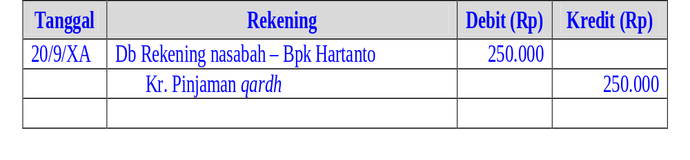
B. Saat Pembayaran Cicilan
Terdapat dana yang cukup untuk membayar cicilan
Apabila pada tanggal 20 September 20XA (tanggal jatuh tempo cicilan pertama) bank syariah mendapati rekening nasabah memiliki saldo dana yang cukup untuk pembayaran cicilan, maka jurnal pendebitan rekening untuk pembayaran cicilan pinjaman qardh adalah sebagai berikut:

Slide 20
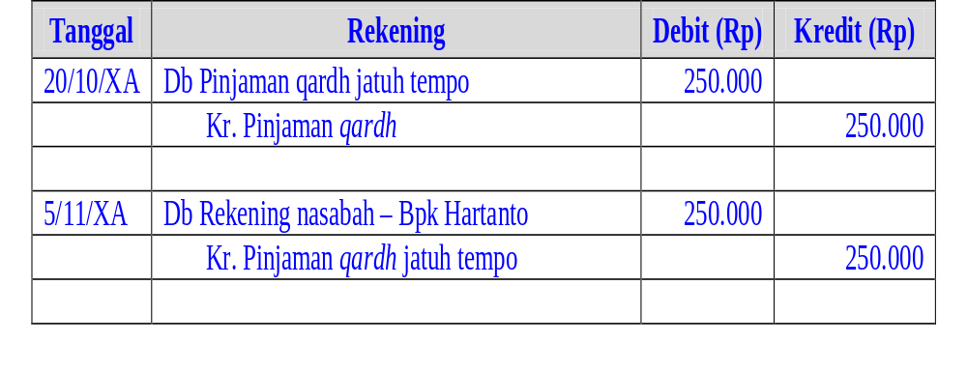
B. Saat Pembayaran Cicilan
Tidak terdapat dana sama sakali yang dapat didebit
Apabila pada tanggal 20 Oktober 20XA (tanggal jatuh tempo cicilan kedua) tidak terdapat dana sama sekali yang dapat didebit untuk pembayaran cicilan. Barulah pada tanggal 5 Nopember 20XA, Bpk Hartanto memasukkan sejumlah dana sehingga memungkinkan bank syariah untuk mendebit rekening sebesar cicilan yang jatuh tempo. Jurnal atas transaksi 20 Oktober dan 5 Nopember tersebut adalah sebagai berikut:

Slide 21
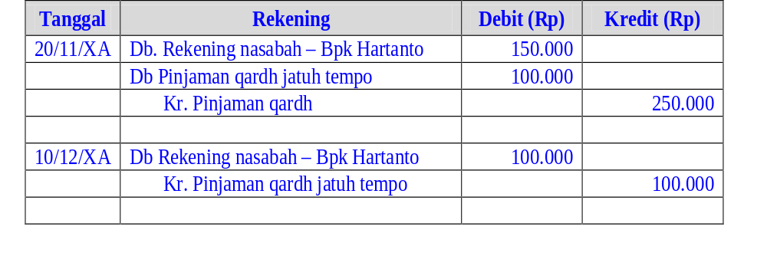
B. Saat Pembayaran Cicilan
Terdapat dana yang terbatas sehingga hanya dapat mendebit sebagian dari jumlah cicilan
Apabila pada tanggal 20 Nopember 20XA (tanggal jatuh tempo cicilan ketiga) terdapat dana yang terbatas sehingga bank syariah hanya dapat mendebit sebesar Rp 150.000. Pendebitan berikut baru dapat dilakukan pada tanggal 10 Desember 20XA, setelah Bpk Hartanto memasukkan sejumlah dana sehingga memungkinkan bank syariah untuk mendebit sisa cicilan yang belum didebit rekening oleh bank. Jurnal atas transaksi 20 Nopember dan 10 Desember tersebut adalah sebagai berikut:

Slide 22
C. SAAT PENERIMAAN IMBALAN
Misalkan pada tanggal 20 Desember 20XA (waktu pembayaran cicilan terakhir) yang juga merupakan waktu akhir periode pinjaman qardh, Bpk Hartanto, di samping membayar cicilannya yang terakhir, sebagai rasa terima kasihnya kepada bank syariah yang telah memberi pinjaman qardh untuk pembayaran uang kuliah anaknya, memberikan imbalan sebesar Rp 25.000 kepada bank syariah. Penyerahan cicilan dan imbalan dilakukan secara langsung tanpa melalui debit rekening. Jurnal transaksi pada tanggal 20 Desember tersebut adalah sebagai berikut:
20/12/2007 kas 275.000
Pinjaman qardh 250.000
Pendapatan informasi lain 25.000

Slide 23
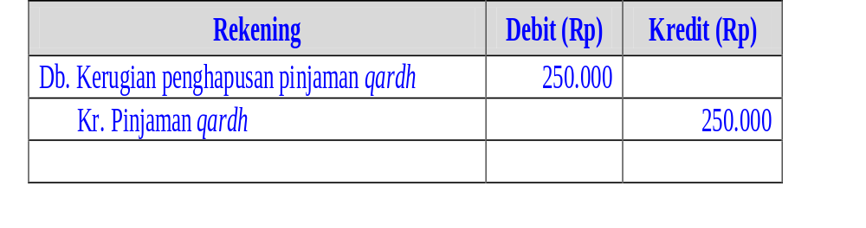
Misalkan pada pertengahan bulan Desember 20XA, Bpk Hartanto melaporkan dirinya mengalami musibah sehingga diperkirakan tidak mampu membayar cicilan terakhirnya. Oleh karena laporan Bpk Hartanto tersebut benar adanya dan setelah dikaji lebih lanjut Bpk Hartanto dinyatakan layak untuk mendapat penghapusan pinjaman qardh yang masih tersisa (Rp 250.000). Maka jurnal penghapusan pinjaman qardh tersebut adalah sebagai berikut:
D. Saat penghapusan pinjaman qardh

Slide 24
Pinjaman qardh yang bersumber dai intern bank disajikan dalam neraca bank pada pos pinjaman qardh, sedangkan yang bersumber dari ekstern bank disajikan dalam laporan sumber dan pengguna dana qaldhul hasan.
13.3.6. penyajian
13.3.7.pengungkapan
PAPSI (2004) menyatakan hal-hal berikut haruslah diungkap dalam catatan atas laporan keuangan bank syariah sekiranya memiliki transaksi pinjaman qardh

Slide 25
Rincian julah pinjaman qardh berdasarkan sumber dana, jenis pengguna dan sektor ekonomi
Jumlah pinjaman qardh yang diberikan kepada pihak yang mempunyai hubungan istimewa
Kebijakan manajemen dalam pelaksanaan pengendalian resiko pinjaman qardh
Ikhtisar pinjaman qardh yang dihapus buku menunjukan saldo awal, penghapusan selama tahun berjalan, penerimaan atas pinjaman qardh yang telah dihapusbukukan dan pinjaman qardh yang telah dihapus tagih dan saldo akhir pinjaman qardh yang dihapus buku.

Slide 26

Sekian
Terima Kasih
Wassalamu’alaikum wr wb

